Slide 1

Báo cáo kết quả nghiên cứu từ 28.10 – 4.11
22C15033- Hồ Anh Khoa

Slide 2
Nội dung
1. Tìm độ đo phù hợp.
2. Đánh giá hiệu quả của thuật toán xóa nền.

Slide 3
Tìm độ đo phù hợp

Slide 4
Phát hiện văn bản (Text detection)
IoU
DetEval
Tightness-aware IoU
TedEval

Slide 5
Nhận diện văn bản Text regconition
CRW (Correctly Recognized Words):Cụm từ nhận được phải khớp hoàn toàn.
Edit Distance: Định lượng được sự tương đồng giữa 2 chuỗi thông qua 3 thao tác: Thêm, xóa, sửa.

Slide 6
Đánh giá End-to-end
Iou+ CRW
PopEval: Sử dụng thông tin văn bản cho nhận diện. Không có phát hiện văn bản.

Slide 7
CLEVal là gì?
Đánh giá end-to-end hệ thống phát hiện và nhận diện văn bản.
Khắc phục những hạn chế của các phương pháp đánh giá trước đó.
Code: https://github.com/clovaai/CLEval
Paper: https://arxiv.org/pdf/2006.06244.pdf

Slide 8
CLEVal tính như thế nào?

Slide 9
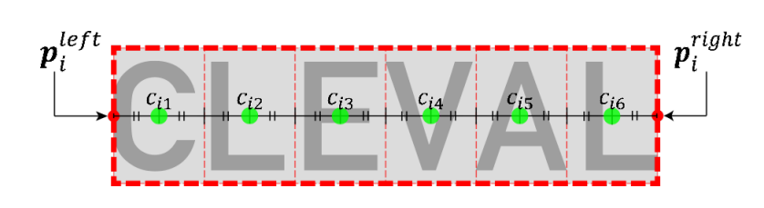
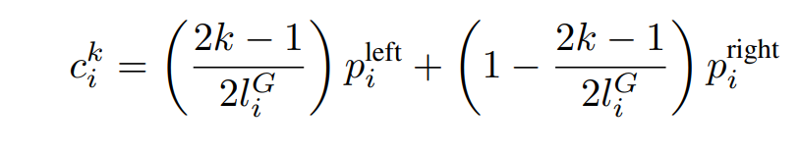
Pseudo-Character Center (PCC)

Slide 10
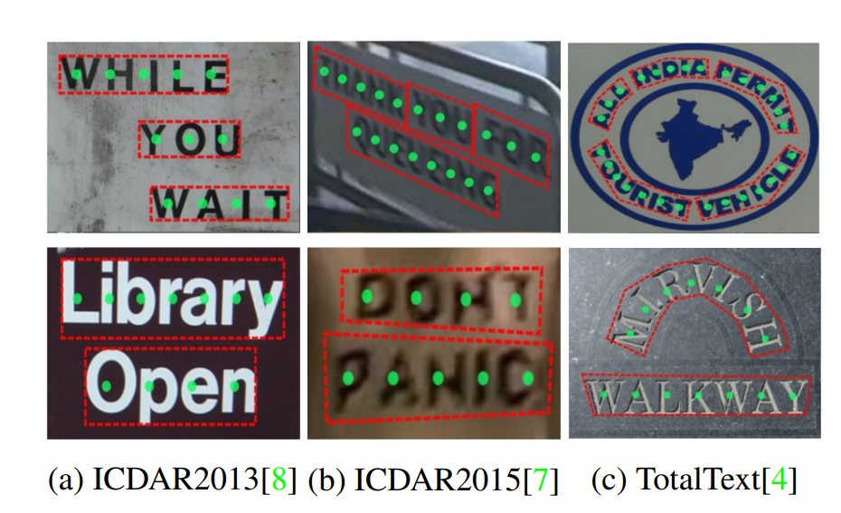
PPC trong dữ liệu ngoại cảnh

Slide 11
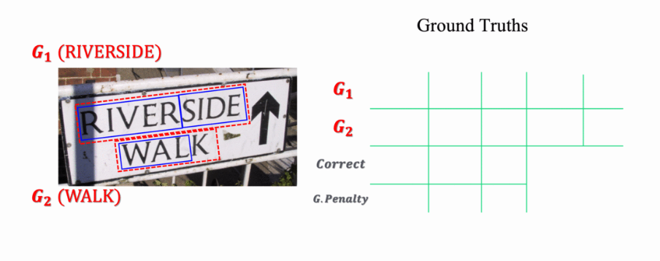
Nhãn (Ground Truth)

Slide 12
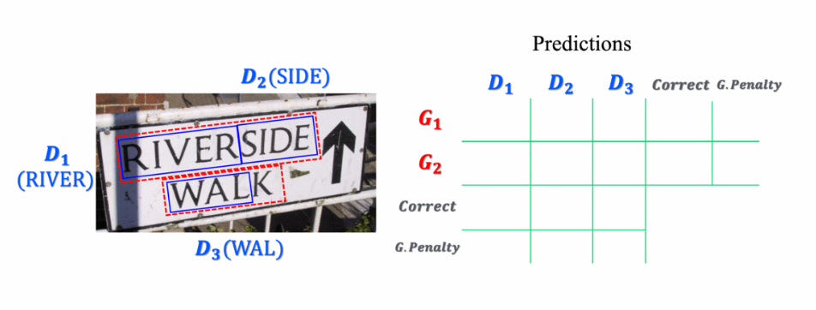
Dự đoán (prediction)

Slide 13
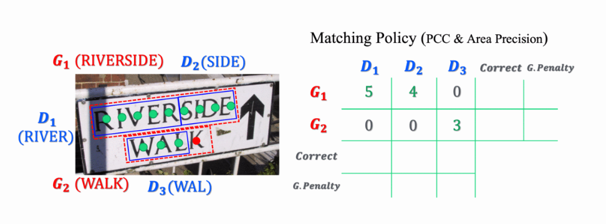
Khớp giữa dự đoán và nhãn

Slide 14
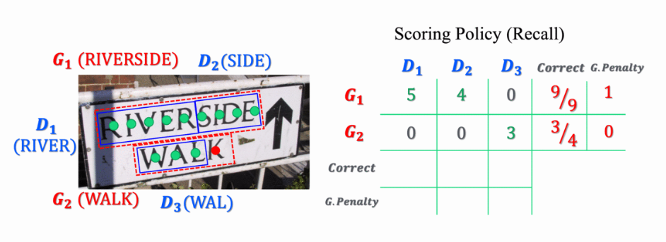
Tính recall
G.Penalty viết tắt của : Granularity Penalty (Phạt độ chi tiết)

Slide 15
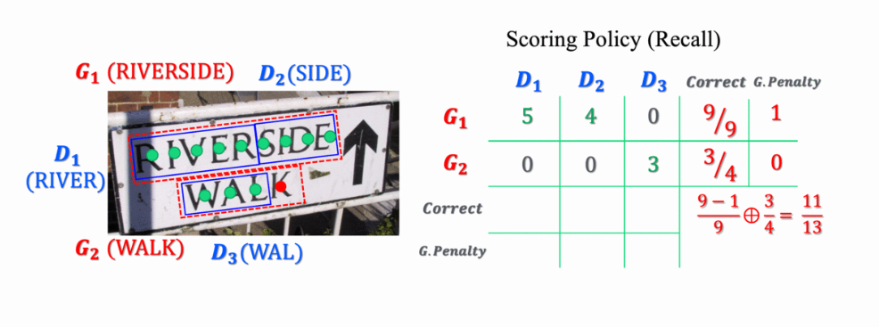
Tính recall (tt)

Slide 16
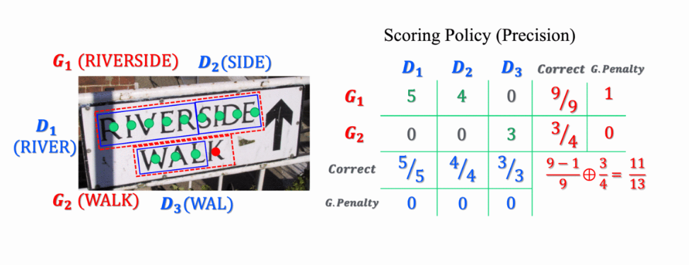
Tính precision

Slide 17
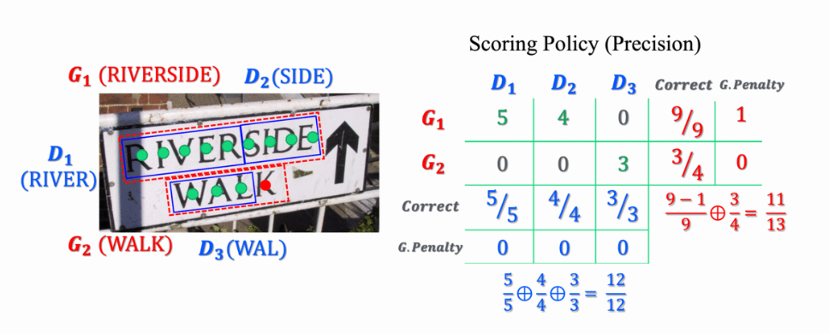
Tính precision (tt)

Slide 18
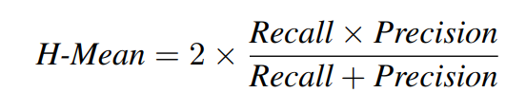
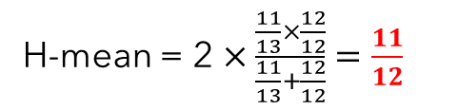
H-mean = F1-score
H-mean = 2 $×\frac{\frac{11}{13}×\frac{12}{12}}{\frac{11}{13}+\frac{12}{12}}=\frac{11}{12}$

Slide 19
Đánh giá hiệu quả của thuật toán xóa nền

Slide 20
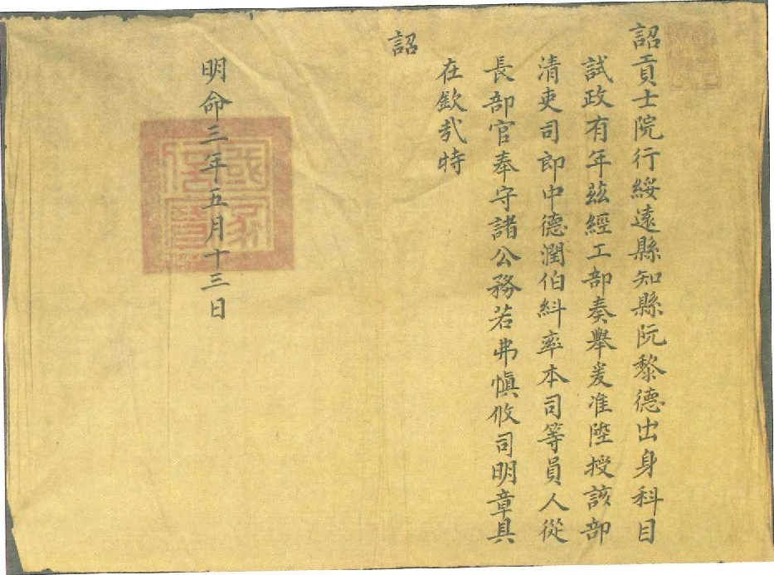
Baseline
Xét tập dữ liệu chiếu có 19 hình ảnh.

Slide 21
Kết quả baseline
PP | Số lượng ký tự GT | Số lượng ký tự nhận diện | Số lượng ký tự nhận sai (FP) | Recall | Precision | F1-score
Baseline | 1411 | 1218 | 316 | 0.638 | 0.741 | 0.686

Slide 22
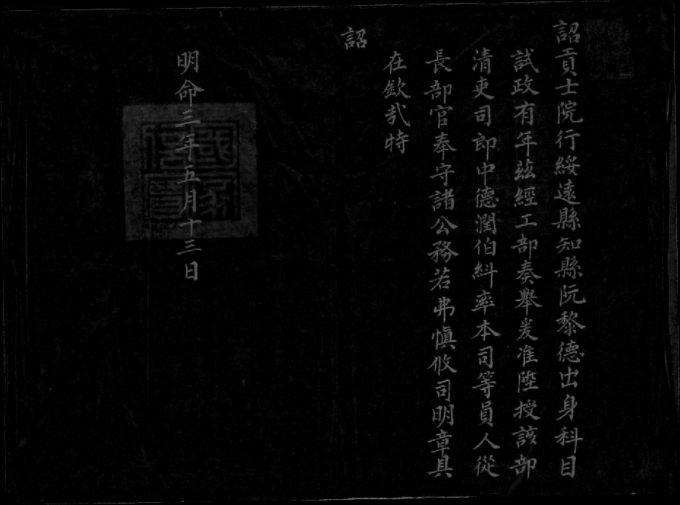
XÓA NỀN LQN

Slide 23
XÓA NỀN LQN
PP | Số lượng ký tự GT | Số lượng ký tự nhận diện | Số lượng ký tự nhận sai (FP) | Recall | Precision | F1-score
Baseline | 1411 | 1218 | 316 | 0.638 | 0.741 | 0.686
BG_RM_LQN | 1411 | 1203 | 290 | 0.641 | 0.759 | 0.695

Slide 24
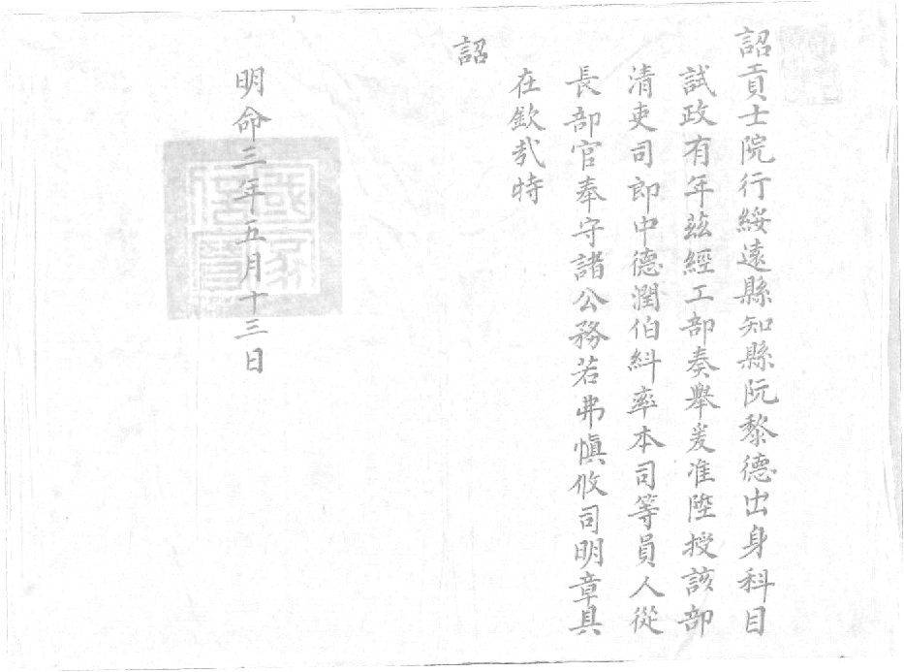
XÓA NỀN LQN

Slide 25
XÓA NỀN LQN
PP | Số lượng ký tự GT | Số lượng ký tự nhận diện | Số lượng ký tự nhận sai (FP) | Recall | Precision | F1-score
Baseline | 1411 | 1218 | 316 | 0.638 | 0.741 | 0.686
BG_RM_LQN black | 1411 | 1203 | 290 | 0.641 | 0.759 | 0.695
BG_RM_LQN white | 1411 | 1183 | 274 | 0.634 | 0.768 | 0.695
Hình như có tăng nè!!!

Slide 26
Kết luận
Xác định được độ đo phù hợp cho bài toán E2E OCR và STR.
Thiết lập được code đánh giá.
Trên dữ liệu chiếu chỉ (19 ảnh) thì thấy có hiệu quả cải thiện F1-score cho E2E OCR và STR.

Slide 27
Kế hoạch tuần này
Thêm ý tưởng cho phần blend text.
_{Chọn phông chữ phù hợp}
Neural Style Transfer cho ký tự
Hoàn thiện đánh giá hiệu quả của giải thuật xóa nền và các thử nghiệm khác.

Slide 28
Cám ơn thầy và các bạn đã theo dõi

